Slide 1






Đội Olympic Tin học
Đại học công nghiệp hà nội

Slide 2

QUICK SORT

Slide 3

Mục Lục
Giới thiệu
Tư tưởng
Ví dụ và bài toán điển hình

Slide 4
GIỚI THIỆU

Slide 5

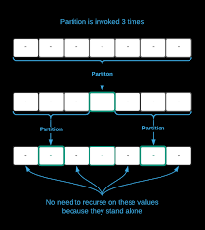
GIỚI THIỆU
Quick sort là một thuật toán sắp xếp dựa trên nền tảng là thuật toán chia để trị
Tên khác: Thuật toán phân đoạn

Slide 6
GIỚI THIỆU
Ưu Điểm
Nhược Điểm
Thuật toán không có tính ổn định, không có tính thích ứng.
Khó khăn trong việc lựa chọn phần tử làm chốt trong phân hoạch.
Tốn không gian bộ nhớ.
Chạy nhanh (nhanh nhất trong các thuật toán sắp xếp dựa trên việc so sánh các phần tử).
Có thể ứng dụng vào xử lý dữ liệu lớn.
Độ phức tạp phụ thuộc vào cách chia 2 phần.

Slide 7
TƯ TƯỞNG

Slide 8
TƯ TƯỞNG
Chia dãy thành 2 phần, một phần "lớn" và một phần "nhỏ".
Chọn một khóa pivot
Những phần tử lớn hơn pivot chia vào phần lớn
Những phần tử nhỏ hơn hoặc bằng pivot chia vào phần nhỏ.
Gọi đệ quy để sắp xếp 2 phần.

Slide 9
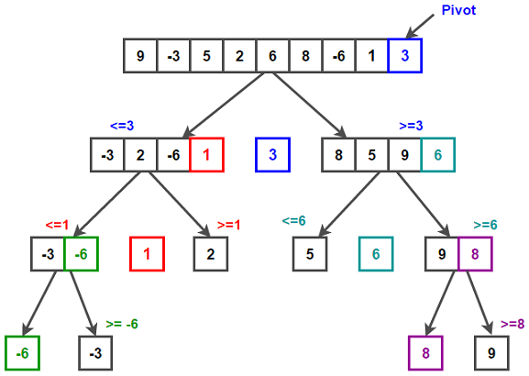
TƯ TƯỞNG

Slide 10
TƯ TƯỞNG
Phân loại Quick Sort theo pivot:
Luôn chọn phần tử đầu tiên làm pivot.
Luôn chọn phần tử cuối cùng làm pivot.
Chọn một phần tử ngẫu nhiên làm pivot.
Chọn vị trí ở giữa làm pivot.

Slide 11
VÍ DỤ VÀ BÀI TẬP

Slide 12
VÍ DỤ VÀ BÀI TẬP
Bài 1: Sắp xếp và in ra một dãy cho trước
Input: Dòng 1, số nguyên n – độ dài của mảng
Dòng 2, mảng có độ dài n
Output: Mỗi dòng là dãy đã được sắp xếp
INPUT | OUTPUT
9 3 5 33 1 8 12 4 23 8 | 1 3 4 5 8 8 12 23 33

Slide 13
Bài 1: Sắp xếp và in ra một dãy cho trước
Các bước sắp xếp mảng theo Quicksort:
Bước 1: Chọn pivot cho mảng.
Bước 2: Tạo hai biến là left và right để trỏ đến bên trái và bên phải của danh sách.
Bước 3: Tiến hành so sánh các phần tử với pivot (hàm phân đoạn).
Trong trường hợp phần tử nhỏ hơn pivot thì dịch chuyển qua bên trái và ngược lại, (các giá trị bằng pivot có thể đi theo một trong hai cách).
Bước 4: Sau khi đã dịch chuyển thì tiến hành công việc sắp xếp các phần tử trong mảng con mới, trước khi tiếp tục phân đoạn tiếp theo.

Slide 14
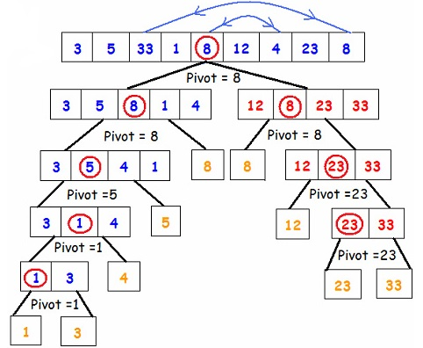
Bài 1: Sắp xếp và in ra một dãy cho trước

Slide 15

THANH FOR WATCHING

